Slide 1
Les écrits de travail
Formation en présentiel du 24/03/2022

Slide 2
TRAVAIL EN ATELIER
En groupes de 4:
Quelle serait votre définition des écrits de travail?

Slide 3
LES ÉCRITS DE TRAVAIL EN 3 POINTS
Des écrits pour apprendre
Des écrits pour réfléchir
Des écrits variés, non normés et non définitifs
Notes:
Rappel rapide de ce qui a été vu en J1

Slide 4
QUESTIONNAIRE
Quels écrits de travail avez-vous pu mettre en œuvre au sein de vos classes?
Quelles difficultés avez-vous rencontrées dans cette mise en œuvre?
Quelles adaptations avez-vous apportées?
Quelles réussites avez-vous pu constater?
Avez-vous observé des changements dans vos classes et dans votre enseignement grâce à l'utilisation des écrits de travail?
Pour alimenter les discussions, pourriez-vous déposer une production d’élève? (ces productions ne seront pas rendues publiques et sont à vocation purement interne à la formation!)Merci d’indiquer vos objectifs d’apprentissage? pour quelles activités? votre bilan?
Notes:
Ajouter le retour sur les questionnaires renvoyés par les stagiaires

Slide 5
OBJECTIFS DE CETTE DEUXIÈME JOURNÉE DE STAGE
Utiliser les écrits de travail dans la classe de langue.
Analyser les écrits de travail des élèves et en comprendre les mécanismes.
Faire de l’erreur un levier d’apprentissage (élève) et de régulation (enseignant).
Gérer l'hétérogénéité pour faire progresser tous les élèves.
Rendre explicites les apprentissages.

Slide 6
LES ÉCRITS DE TRAVAIL DANS LA CLASSE DE LANGUE
Des écrits de travail au service des activités de réception (CE et CO) .
Des écrits de travail au service des activités de production. (EOI/ EOC/ EE)
Des écrits de travail au service de la mémorisation et des automatismes.
Notes:
La majeur partie des publications concerne l’utilisation des écrits de travail au sein des cours de français ou de sciences donc la question est maintenant comment intégrer ces écrits de travail dans la classe de langue et plus particulièrement dans le cours d’anglais.

Slide 7
TRAVAIL EN ATELIERS SUR DEUX CO
Voici des exemples d’écrits de travail produits par des élèves à partir de 2 activités de compréhension de l’oral. (en sixième et en troisième)
Quelles activités pourrait-on proposer pour gérer cette hétérogénéité?
Les écrits de travail après ces activités.
Notes:
Site compagnon E for English:
“Earth hour” pour les troisièmes project 2.
“More about the story’s characters” pour les sixièmes project 2 track 25

Slide 8
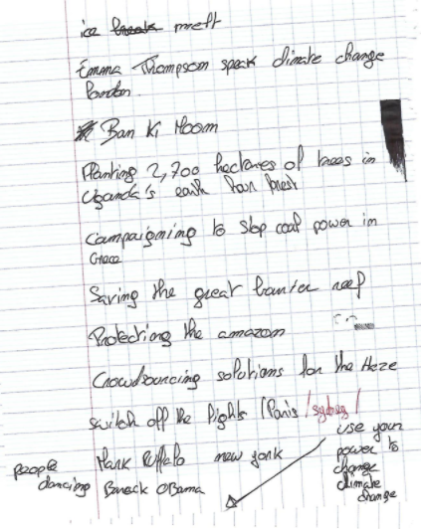
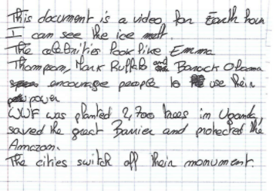
Notes:
Exemple de CO “Wyldène” prise de notes puis 1er jet.

Slide 9
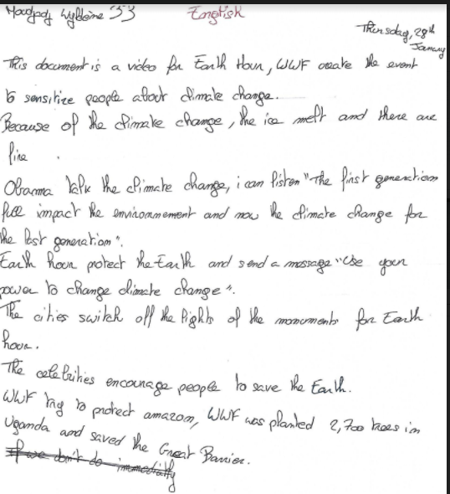
Notes:
Exemple de CO “Wyldène” version finale.

Slide 10
WORLD CAFÉ : Quelles mises en oeuvre pour les 5 activités langagières?
Comment intégrer les écrits de travail aux activités de compréhension de l’oral?
Comment intégrer les écrits de travail aux activités de compréhension de l’écrit?
Comment intégrer les écrits de travail aux activités d’expression orale en continu?
Comment intégrer les écrits de travail aux activités d’expression orale en interaction?
Comment intégrer les écrits de travail aux activités d’expression écrite ?
Notes:
Chaque atelier de 5 personnes désigne “un hôte” qui ne bougera pas.
Les stagiaires choisissent leur première AL puis tournent toutes les 8 minutes pour travailler sur les 5 ateliers.
Les hôtes expliquent les traces écrites laissées par les précédents participants et les nouveaux abondent les productions.
Après 4 rotations, tout le monde a contribué aux 5 ateliers, on prépare pendant 5 minutes la restitution en 180 secondes.
Restitution en 180’’ des 5 ateliers.

Slide 11
DES ÉCRITS DE TRAVAIL AU SERVICE DE LA COMPRÉHENSION DE L’ORAL
Anticiper le contenu du document à partir du titre ou d’une illustration.
Apprendre à prendre des notes.
Lier les informations de l’écrit de travail entre elles pour reconstruire le sens.
Alterner les phases d’écoute et de mise en commun pour soutenir les élèves en difficulté.
Notes:
II- Comment utiliser ces écrits de travail pour travailler la compréhension de l’oral
1- On peut anticiper le contenu du document à partir du titre ou d’une illustration:
On peut proposer un brainstorming sous forme de mots clés (ou de phrases) d’abord individuel puis avec une mise en commun notée au tableau. (Là on a un écrit de travail de base qui permettra de vérifier les hypothèses émises et qui sera ensuite modifié)
2-En compréhension de l’oral, il est indispensable d’apprendre à prendre des notes.
Lors d’une activité de compréhension de l’oral, les élèves n’ont pas le temps de tout noter, il faut donc les habituer à se focaliser sur les mots clés en supprimant les mots grammaticaux de leurs notes.
On peut montrer aux élèves différentes techniques de prise de notes : en linéaire, sous forme de carte mentale, en colonnes, avec une couleur différente pour chaque écoute…
3- Ensuite, il s’agit de lier les informations de l’écrit de travail entre elles pour reconstruire le sens :
Et retrouver tous les mots grammaticaux qui ont été enlevés pour reconstruire des phrases simples.
4- Il peut être intéressant d’alterner les phases d’écoute et de mise en commun :
D’abord en binômes (pour rassurer les élèves) puis en classe entière pour soutenir les élèves en difficulté. Les élèves proposent leurs mots clés et on les note au tableau afin que tous puissent participer ensuite à la reconstruction du sens.
II- Comment utiliser ces écrits de travail pour travailler la compréhension de l’oral
1- On peut anticiper le contenu du document à partir du titre ou d’une illustration:
On peut proposer un brainstorming sous forme de mots clés (ou de phrases) d’abord individuel puis avec une mise en commun notée au tableau. (Là on a un écrit de travail de base qui permettra de vérifier les hypothèses émises et qui sera ensuite modifié)
2-En compréhension de l’oral, il est indispensable d’apprendre à prendre des notes.
Lors d’une activité de compréhension de l’oral, les élèves n’ont pas le temps de tout noter, il faut donc les habituer à se focaliser sur les mots clés en supprimant les mots grammaticaux de leurs notes.
On peut montrer aux élèves différentes techniques de prise de notes : en linéaire, sous forme de carte mentale, en colonnes, avec une couleur différente pour chaque écoute…
3- Ensuite, il s’agit de lier les informations de l’écrit de travail entre elles pour reconstruire le sens :
Et retrouver tous les mots grammaticaux qui ont été enlevés pour reconstruire des phrases simples.
4- Il peut être intéressant d’alterner les phases d’écoute et de mise en commun :
D’abord en binômes (pour rassurer les élèves) puis en classe entière pour soutenir les élèves en difficulté. Les élèves proposent leurs mots clés et on les note au tableau afin que tous puissent participer ensuite à la reconstruction du sens.

Slide 12
DES ÉCRITS DE TRAVAIL AU SERVICE DE L’EXPRESSION ORALE EN CONTINU
Lors de la phase de restitution d’une CO.
En évaluation de début de cours avec une liste de mots clés.
Préparation d’un speech avec des “note cards” qui seront testées en groupes puis remaniées en cas de besoin.
Notes:
Comment utiliser ces écrits de travail pour travailler l’expression orale en continu
1- Lors de la phase de restitution d’une CO comme on vient de le voir.
2- En évaluation de début de cours par exemple :
Afin d’éviter aux élèves de réciter un texte appris par cœur, on préférera leur demander de préparer une liste de mots clés qu’ils utiliseront pour reconstruire le cours précédent.
3- Ou en préparation d’un speech avec des “note cards” qui seront testées en groupes puis remaniées en cas de besoin.
Sur le même principe que pour la préparation d’un débat on peut envisager de demander aux élèves de préparer un discours en créant un power point ou des « notes cards » avec les idées principales..
- Ensuite en groupes de 4 on peut les faire tester leur discours : les 3 autres notent ce qu’ils ont bien ou mal compris et les aident à améliorer leur travail. Ils peuvent aussi bien sûr noter des idées qu’ils pourront réutiliser dans leur propre discours.
- Enfin, les élèves ajustent leur power point ou leurs « note cards » pour la version finale.

Slide 13
DES ÉCRITS DE TRAVAIL AU SERVICE DE L’EXPRESSION ORALE EN INTERACTION
Préparation d’un débat avec des “note cards” qui seront testées en groupes puis remaniées en cas de besoin.
Entraîner les élèves à utiliser les “gap fillers” et leur permettre de développer des automatismes.
Notes:
IV- Comment utiliser ces écrits de travail pour travailler l’expression orale en interaction
1- Par exemple, on peut préparer un débat avec des “note cards” qui seront testées en groupes puis remaniées en cas de besoin.
- On peut répartir la classe en un même nombre de groupes « pour » et de groupes « contre ».
- Ensuite demander aux élèves de préparer à l’écrit sous forme de mots clés un maximum d’arguments « pour » ou « contre » en fonction des groupes.
- Remanier les groupes avec 2 élèves « pour » et 2 élèves « contre » pour qu’ils testent leurs arguments et en trouvent d’autres pour répondre aux arguments avancés par l’autre camp.
(Ajuster/ développer les écrits de travail).
- Remanier une dernière fois les groupes pour que les élèves se confrontent à d’autres idées.
- Et enfin préparer des « note cards » avec les arguments sous forme de mots clés pour le débat final.
2- En expression orale en interaction il est important d’entraîner les élèves à utiliser les “gap fillers” et leur permettre de développer des automatismes. (Au début de l’année, on peut leur permettre d’en noter quelques-un sur un support écrit pour les sécuriser)

Slide 14
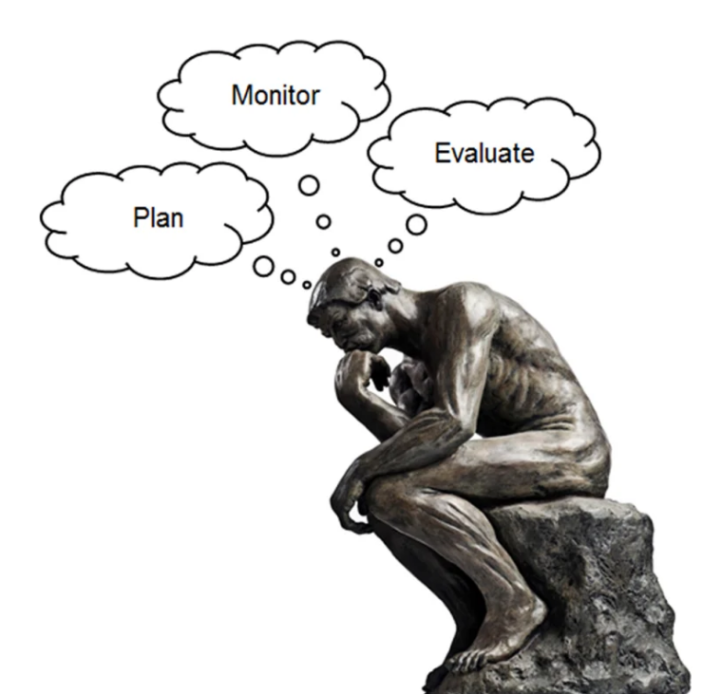
LA MÉTACOGNITION
WATCH THIS VIDEO AND TAKE NOTES
Getting started with metacognition
Notes:
- Faire un point sur la prise de note des stagiaires: « méthodes et stratégies utilisées »

Slide 15
QUESTIONS TO GUIDE YOUR PUPILS
During the planning phase:
- What am I being asked to do?
- Which strategies will I use?
-Are there any strategies that I have used before that might be useful?’
During the monitoring phase:
- Is the strategy that I am using working?
- Do I need to try something different?
During the evaluation phase:
- How well did I do?
- What didn’t go well?
- What could I do differently next time?
- What went well?
- What other types of problem can I use this strategy for?’

Slide 16
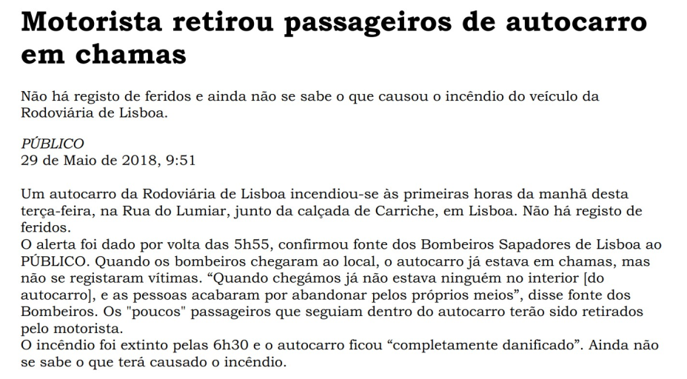
TRAVAIL EN ATELIERS SUR UNE CE Consigne: lisez ce texte, annotez le et verbalisez les stratégies de compréhension que vous avez utilisées
Notes:
Consigne: lisez ce texte, annotez le et verbalisez les stratégies de compréhension que vous avez utilisées

Slide 17
DES ÉCRITS DE TRAVAIL AU SERVICE DE LA COMPRÉHENSION DE L’ÉCRIT
Écrire pour mieux comprendre :
Repérages de base: Mots transparents, noms propres, chiffres…
Dans un texte narratif, lister les actions qui s’enchaînent afin de repérer la progression de l’histoire et de hiérarchiser les informations pour synthétiser ce texte.
Faire lister les personnages et les adjectifs qui les caractérisent.
Créer un organigramme pour mieux comprendre les relations entre les différents personnages.
Faire surligner de différentes couleurs pour faciliter les repérages: qui, où, quand,quoi.
Notes:
1- Comment utiliser ces écrits de travail pour aider l’élève à mieux comprendre :
- Comme dans le texte précédent, on peut entrainer les élèves à faire les repérages de base: Mots transparents, noms propres, chiffres…
- Dans un texte narratif, par exemple, on peut demander aux élèves de lister les actions qui s’enchaînent afin de les entraîner à repérer la progression de l’histoire et à hiérarchiser les informations afin de synthétiser ce texte.
(pour relier ce travail à l’oral et créer un déficit d’information, on peut envisager de faire travailler certains élèves sur la première partie de l’histoire et d’autres sur la deuxième partie, ou sur deux chapitres différents d’un même roman puis de leur demander d’échanger ensuite leurs informations afin que chacun soit capable de reconstruire le tout.)
- Toujours dans un texte narratif, on peut faire lister les personnages et les adjectifs qui les caractérisent. On peut aussi envisager d’établir un organigramme pour mieux comprendre les relations entre les différents personnages.
- sur un texte, faire surligner de différentes couleurs pour faciliter les repérages: qui, où, quand,quoi.

Slide 18
DES ÉCRITS DE TRAVAIL AU SERVICE DE LA COMPRÉHENSION DE L’ÉCRIT
Écrire pour intégrer les spécificités de chaque type de texte :
Faire lister les caractéristiques d’un texte afin d’élaborer une « fiche d’identité » sur les différents types de textes pour mieux les comprendre et de les reproduire en en respectant les codes.
Sur un texte particulier, en faire repérer les spécificités pour pouvoir « écrire à la manière de ».
Notes:
2- Comment utiliser ces écrits de travail pour aider l’élève à intégrer les spécificités de chaque type de texte :
- On peut éventuellement, faire lister les caractéristiques d’un texte afin d’élaborer une « fiche d’identité » sur les différents types de textes (conte, recette, texte narratif, lettre…) afin que les élèves soient capables de mieux les comprendre et de les reproduire en en respectant les codes.
- Sur un texte particulier, en faire repérer les spécificités pour pouvoir « écrire à la manière de ». Sur le site académique d’anglais vous trouverez par exemple une fiche séquence pour amener les élèves à écrire à la manière de Joe Brainard « I remember ».

Slide 19
TRAVAIL EN ATELIERS SUR UNE EE
Consigne: Choisissez un de ces titres de film: Meltdown/ Flooded/ Hurricane Christina. Vous êtes scénariste et vous devez décrire l’état de la planète après une catastrophe naturelle (décrivez les gens, les paysages, la société tels que ces films les montreraient.)
eg: Meltdown, The year is 2031, land and sea temperatures have risen dramatically, the icebergs have melted down…
Comment allez-vous utiliser les écrits de travail pour aider vos élèves à réaliser cette tâche?

Slide 20
PROPOSITION DE MISE EN OEUVRE:
Étape n°1: travail sur la consigne:
- reformule avec tes termes ce que tu dois faire.
- De quoi vas-tu avoir besoin? ( check-list auto-évaluative : cahier, manuel, verbes irréguliers, lexique, détermination.)
Étape n°2: Élaborer une carte mentale en anglais avec les élèves sur les thèmes à aborder.
Étape n°3: écriture collaborative en groupes de 4: dégager les idées, commencez à rédiger vos phrases.

Slide 21
Étape n°4: ajoutez des adjectifs puis des adverbes
Étape n°5: vérifiez vos verbes (irréguliers ou pas?)
Étape n° 6: sur le principe du world café, 1 élève passe dans un autre groupe pour faire lire son scénario et le groupe lui suggère des pistes d’améliorations. L’élève revient dans son groupe et propose ces pistes. Même chose avec un autre élève qui va dans un autre groupe.
Étape n°7: relever les erreurs récurrentes et faire une check-list grammaticale très succincte sans rien écrire sur les écrits de travail.
Étape n°8: projeter cette check-list et les groupes corrigent leurs productions.

Slide 22
ATELIER ANALYSE DE PRODUCTIONS D’ÉLÈVES AFIN DE PROPOSER DES PISTES D’AMÉLIORATION
Vous trouverez dans chaque dossier un panel représentatif des différents niveaux des élèves sur:
L’activité d’expression écrite “meltdown” pour des élèves de troisième présentée en amont.
Une activité d’expression écrite pour des sixièmes intitulée “you are a writer”
dans laquelle les élèves doivent décrire les 5 personnages principaux de leur roman à la manière de Roald Dahl.
Des exemples d’évaluations en expression écrite.

Slide 23
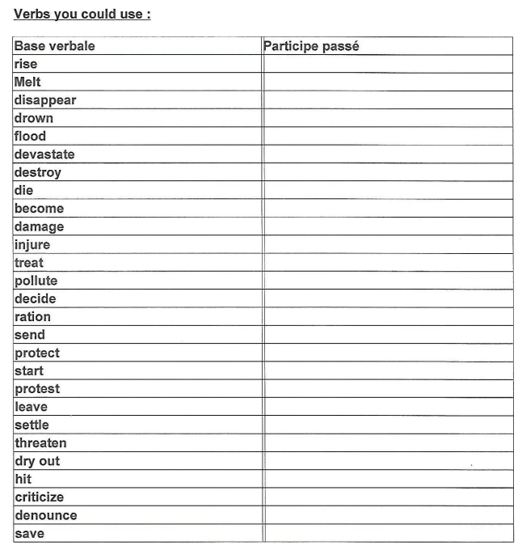
LES AIDES DÉJÁ APPORTÉES SUR “MELTDOWN”

Slide 24
ANALYSE DES PRODUCTIONS ÉCRITES EN SIXIÈME
Effet globalement très positif chez tous les niveaux d’élèves de la fiche de remédiation avec 5 erreurs récurrentes à traquer.
Effet très positif de la lecture de copies notées 20/20.
Par contre oubli très fréquent de critères!
Proposition d’amélioration:
Notes:
Maria : (élève moyenne - )
Fiche de remédiation :
- on constate beaucoup de corrections sur le brouillon entre les « his » et les « her ».
- les « s » à la 3ème personne du singulier sont présents et les « ing » aussi. (Je ne sais pas si ils étaient déjà là ou pas)
- Le verbe « avoir » à été remplacé par le verbe « être » pour l’âge.
Par contre malgré le rappel des choses à mentionner pour chaque personnage dans la fiche de remédiation il manque encore plusieurs critères dans la première version finale :
- pour le premier personnage : la personnalité, la description physique et la famille.
- pour le deuxième personnage : la personnalité et la famille
- pour le troisième personnage : la description physique, la famille et ce qu’il n’aime pas.
- pour le quatrième personnage : la personnalité, la description physique et la famille.
Lecture de modèles :
La deuxième version finale après lecture d’un modèle (les élèves n’ayant pas eu 20/20 ont lu en moyenne 2 copies notées 20/20 afin de voir exactement ce que j’attendais d’eux)
On constate que le premier personnage de Maria sur cette version est parfait et même beaucoup plus étoffé que ce qui était demandé ( plusieurs adj de personnalité, formes négatives, animaux…) (une seule erreur subsiste sur le mot « white » mais il ne faisait pas partie des erreurs à traquer).
On retrouve un verbe « avoir » pour l’âge mais tous les autres sont bien avec le verbe « être ».
Malheureusement, on voit que la vigilance sur les critères s’étiole au fil des personnages et qu’il manque le cinquième personnage par manque de temps.
Gabriel : (bon élève)
Fiche de remédiation :
-Les erreurs récurrentes (he is hobbies*/ he is likes*/he is twenty-one years*/ his name friends is Bryan) ont été corrigées et les phrases simples ont été coordonnées avec « and » j’attendais aussi des « but » des « whereas » mais on ne peut pas tout avoir ☺ !
Nina : (très bonne élève)
Fiche de remédiation :
La fiche de remédiation marche, les erreurs sont corrigées même si le travail de départ était déjà très bon !

Slide 25
DES ÉCRITS DE TRAVAIL AU SERVICE DE L’EXPRESSION ÉCRITE
Avant l’écriture: décrire le sujet / associations d’idées /brainstorming/ plan de l’histoire.
Écriture du fond: écrire pendant 3 à 5 minutes le plus de choses possibles/ partager ces idées en groupes/ changer de point de vue.
Correction de la forme : Organiser les idées / Vérifier la syntaxe / Complexifier les énoncés / autocorrection/ vérification par les pairs.
Stratégies: se concentrer sur le fond pour ne pas bloquer l’imagination/ devenir enseignant lecteur plutôt que evaluateur.
Notes:
D’autres pistes pour utiliser les écrits de travail au service de l’expression écrite:
1- Avant l’écriture : on peut proposer
- de décrire le sujet /de faire des associations d’idées sur le sujet /d'argumenter pour ou contre s’il y a une problématique…
- Sous forme de brainstorming ou en demandant aux élèves de construire le plan de leur histoire
2-Pour travailler sur l’écriture du fond :
- On peut leur faire écrire pendant 3 à 5 minutes le plus de choses possibles sur le sujet (s’ils ne connaissent pas un mot, ils le mettent en français)
- Puis partager ces idées en groupes
- et enfin leur demander de changer de point de vue : la victime relate l’événement dans son journal intime/ le journaliste écrit un article de presse/ le témoin fait une déclaration à la police…
3- Le travail sur le fond ayant été effectué, il faut ensuite passer à la correction de la forme :
- Il faut aider les élèves à organiser les idées qui ont émergé (partir de ce que le lecteur doit savoir depuis le début puis dévoiler les informations au fur et à mesure).
- Puis les amener à vérifier la syntaxe : les temps puis l’ordre des mots dans la phrase …
- Et les entraîner à complexifier leurs énoncés : ajouter des adj, puis des adv, puis des compléments circonstanciels…
Pour l’autocorrection, on peut proposer un petit livret d’autocorrection adapté à chaque niveau voir cet exemple :
file:///C:/Users/Utilisateur/Downloads/p_relecture-1.pdf
- On peut envisager une vérification par les pairs en binôme avec discussion sur la forme. Durant cette phase, l’enseignant peut demander aux élèves de focaliser leur attention sur 2 ou 3 points linguistiques vus dans la séquence.
En expression écrite, le principal objectif est de se concentrer sur le fond pas sur la forme pour ne pas bloquer l’imagination.
- des études montrent que focaliser sur les fautes de langues ne permet pas à l’élève de progresser en grammaire ni dans la maîtrise du lexique
- Par contre ces compétences progressent chez les élèves si l’enseignant devient lecteur au lieu de correcteur ou évaluateur. De plus les élèves doivent prendre conscience qu’ils écrivent pour être lus et doivent se poser des questions pour répondre aux attentes de l’exercice : Par qui vont-ils être lus ? Qu’est-ce que le lecteur doit savoir ? Ils doivent comprendre que ce qu’ils écrivent sur leurs écrits de travail peut être modifié, qu’ils peuvent supprimer, ajouter, réorganiser des choses etc.…En français, les enseignants du primaire utilisent beaucoup la technique du DRAS (déplacer, remplacer,ajouter, supprimer)
- La recherche montre que la correction est plus efficace entre les différents écrits de travail que si elle n’intervient que sur le produit fini.
-Ce travail d’écriture peut être individuel ou collectif (écriture collaborative)

Slide 26
